Slide 1
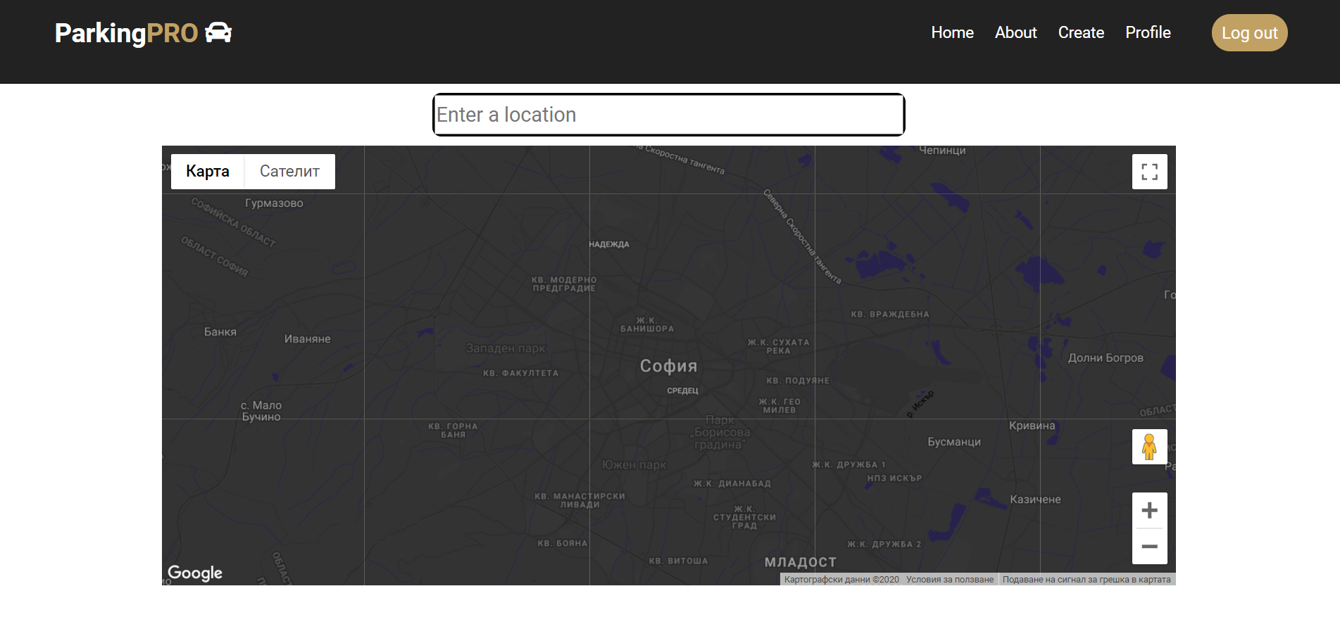
Parkingpro.com
Проект на Ctrl Alt Elite

Slide 2
Каква е целта на проекта?
Идеята, която стои зад този проект е да улесним паркирането в големите градове, наситени с коли и трудни за намиране паркинги

Slide 3
Трудното паркиране
В големи градове като София, да намериш паркинг за колата си е трудна задача, особено в центъра. Затова ние решихме да улесним столичани с нашия проект – с този уебсайт правим локациите на паркинги по- достъпни и лесно откриваеми.

Slide 4
Какво направи всеки от нас?
Лъчезар Топалов – човека, който успя да направи Google maps картите достъпни
Златина Лилова – момичето, успяло да създаде готина profile система
Николай Лазаров – причината, заради която search bar-a е толкова готин и вързан с картите
Явор Иванов – момчето-създател на тази уникална визия
Пламен Цоков – помагайки навсякъде, той създаде create page-а и още дребни widgets

Slide 5
Кои технологии ползвахме?
Като основна технология използвахме Python, по точно библиотеката Django. За картите и всички екстри към тях главен виновен е Java script с допълнение от Google maps API key. Разбира се, за дизайна беше използвана тройката – HTML, CSS, JS, в допълнение с Bootstrap.

Slide 6
Как работи?
След като вече сте влезли в сайта трябва единствено да започнете да пишете желаната начална точка. Системата автоматично ще ви предложи варианти и 3 секунди след вашия избор ще се покаже най – близкия паркинг дотам и навигация до мястото.
Имате опция да добавяте нови локации, но за тази опция е нужно да си направите профил.
Регистрирането е супер лесно, а данните ви се пазят на сигурно.

Slide 7
Бъдещо развитие
Идея за развитие е да се показват повече данни за паркинга – като рейтинг, часове на работа и други. Но тази информация ще е достъпна само за регистрирани потребители
Паркингите ще бъдат отбелязвани дали имат свободни места или не на база на feedback от нашите потребители
Сайта да бъде преправен и като мобилно приложение, което показва паркинги в близост до теб

Slide 8
Благодарим ви за вниманието! Време е да видите демо версията ☺

